Slide 1


Software Engineering
lab2
<p> About Git</p>
osama alwajeeh

Slide 2
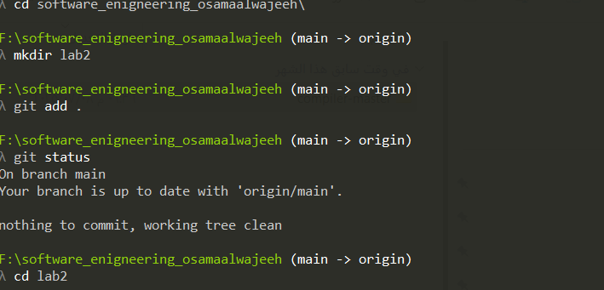
انشاء مجلد جديد
Git mkdir namefolder
Git add .

Slide 3
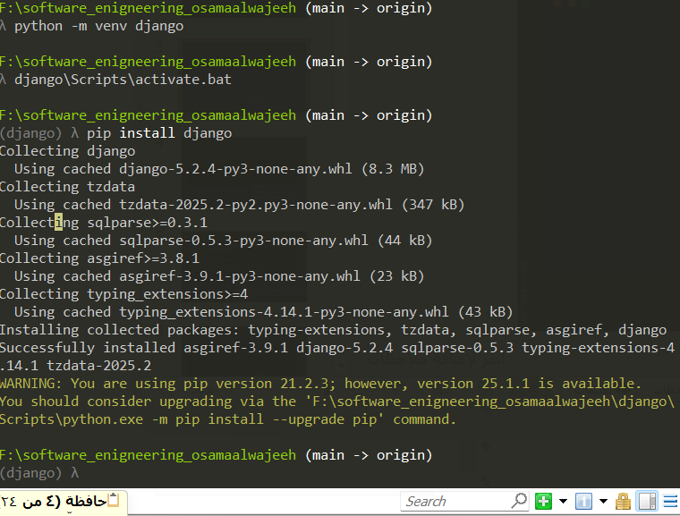
انشاء بيئة
python i-m venv name_venv
Name_venv/scrip/activate

Slide 4
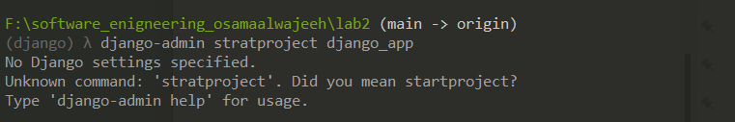
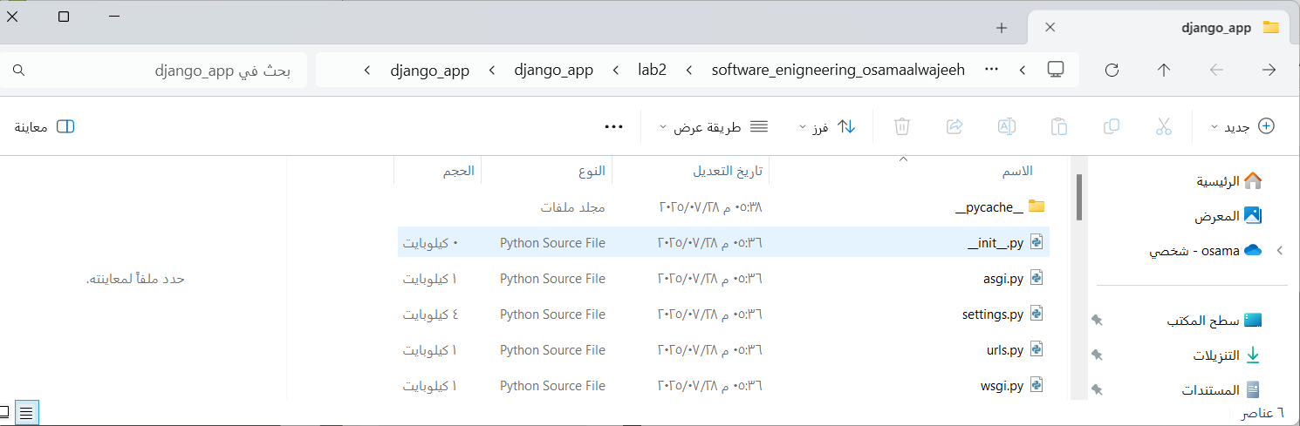
انشاء مشروع جديد
django-admin startproject django_project .
python manage.py startapp myapp

Slide 5
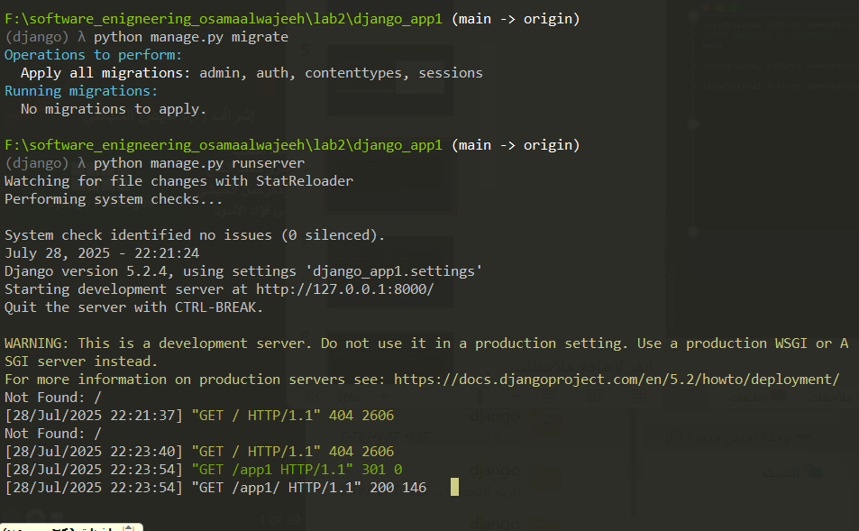
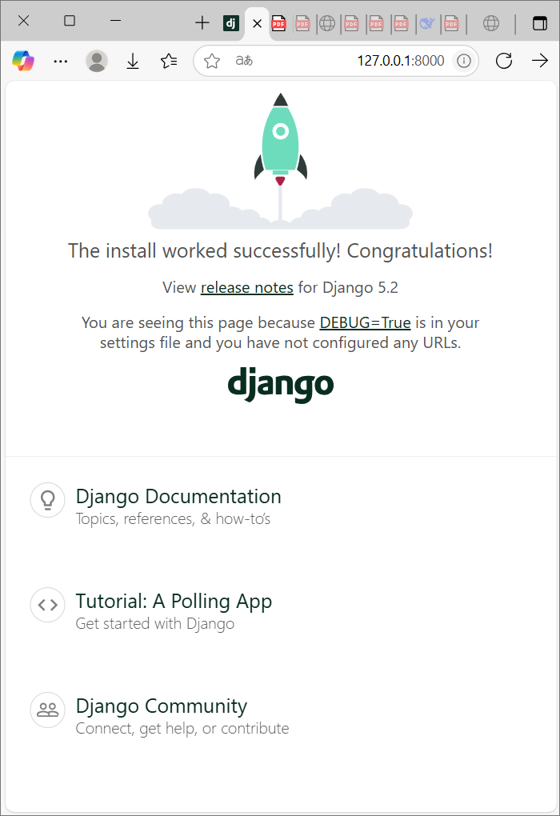
تجربة المشروع
python manage.py migrate
python manage.py runserver

Slide 6
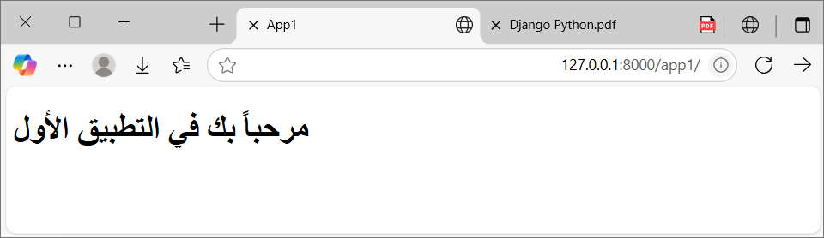
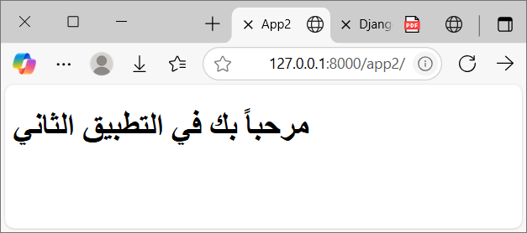
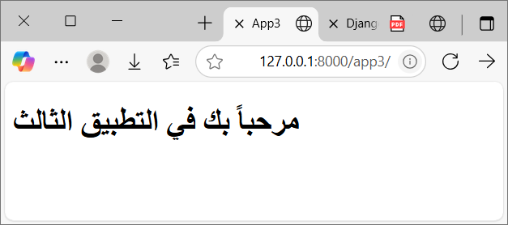

Slide 7
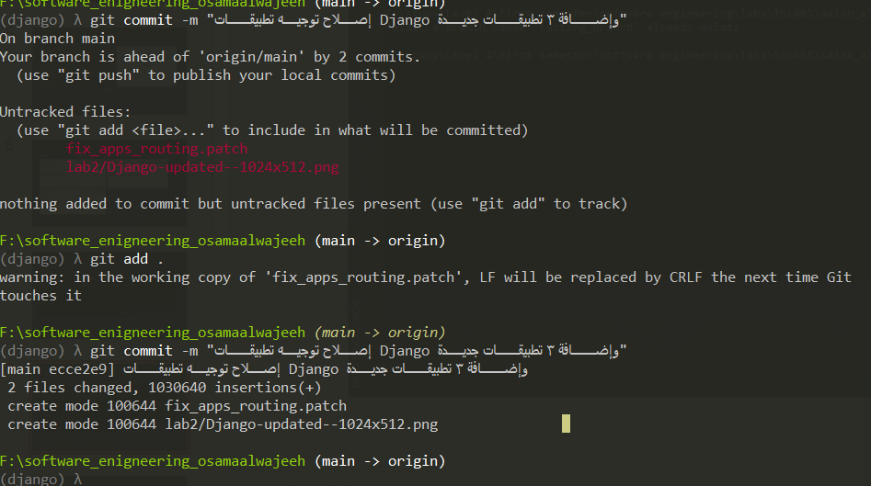
git add .
git commit –m name_
git status

Slide 8
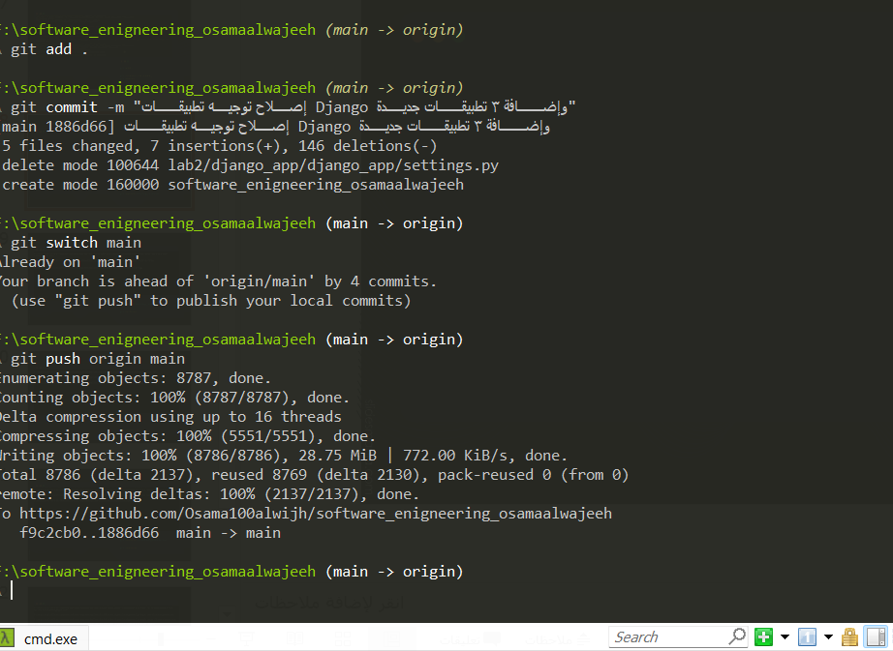
دفع التغييرات إلى GitHub:
git push -u origin main
git switch testing_branch

Slide 9
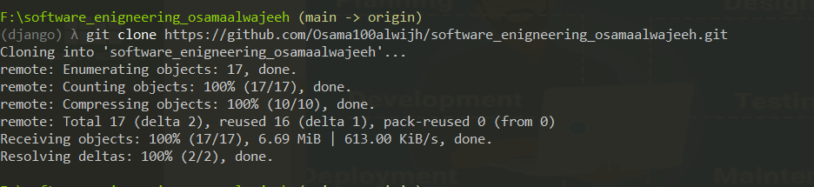
git clone git@github.com:Osama100alwijh/software_enigneering_osamaalwajeeh.git
git ls-files

Slide 10

The End
Osama100alwijh
By:osama alwajeeh
github.com/Osama100alwijh

